Slide 1
SEŠTEVAMO DO 20
3 + 1 + 12 =

Slide 2
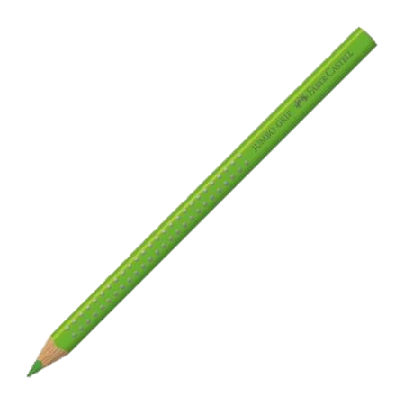
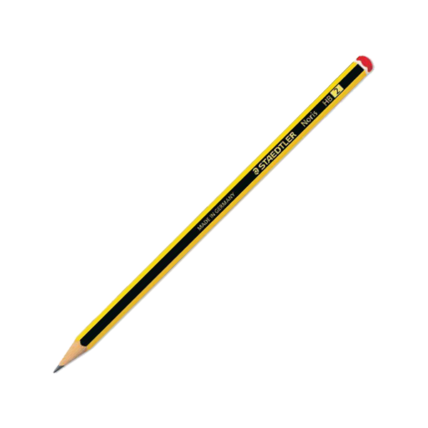
PRIPRAVI SI :

Slide 3
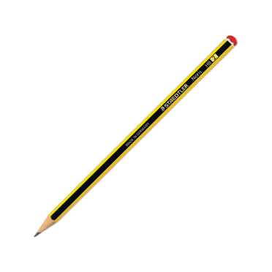
10 + 3 =
KAKO SI POMAGAMO PRI RAČUNANJU DO 20
Z MATEMATIČNO ŠABONO ?
13

Slide 4
RAČUNE IZRAČUNAJ IN JIH PREPIŠI V ČRTASTI ZVEZEK. PIŠI ČEZ ENO VRSTICO, OD ČRTE DO ČRTE. PIŠI V STOLPCU. PAZI NA LEP IN PRAVILEN ZAPIS . ∗DODATNA NALOGA: ČE ŽELIŠ LAHKO SAM SESTAVIŠ IN IZRAČUNAŠ NEKAJ RAČUNOV DO 20. RAČUNI SO LAHKO Z DVEMA ALI VEČ SEŠTEVANCEMA. ŠE TEŽJE BO, ČE BOŠ UPORABIL ZNAK + IN - .
11 + 2 =
15 + 4 =
17 + 2 =
13 + 4 =
14 + 6 =
∗ 12 + 3 + 2 =
14 + 3 + 1 =
10 + 4 + 5 =
13 + 0 + 2 =
18 + 2 – 4 =

Slide 5
PREVERI , ČE SI IZRAČUNAL PRAVILNO. ZA PRAVILNO REŠEN RAČUN SI POLEG RAČUNA NARIŠI SMEJKOTA ALI KLJUKICO , KAR TI JE LJUBŠE.
11 + 2 = 13
15 + 4 = 19
17 + 2 = 19
13 + 4 = 17
14 + 6 = 20
12 + 3 + 2 = 17
14 + 3 + 1 = 18
10 + 4 + 5 = 19
13 + 0 + 2 = 15
18 + 2 – 4 = 16

